Slide 1
Elektřina a magnetismus
Ing. Eliška Novotná
ZŠ Praha 10, Nad Vodovodem 460/81

Slide 2
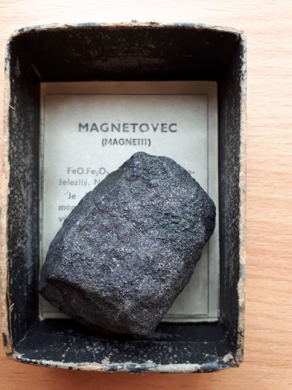
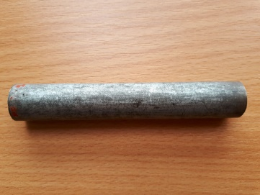
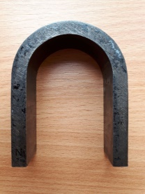
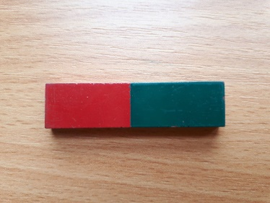
Magnetické vlastnosti látek
magnet působí magnetickou silou na feromagnetické látky (železo, ocel, nikl, kobalt)
na některé látky nepůsobí (např. předměty z papíru, korku, ale i předměty z kovů jako je měď, zinek, hliník)
v přírodě se vyskytuje magnetit – železná
ruda, která má magnetické účinky
používáme magnety různých tvarů:
např. tyčové magnety, podkovovité,
válcové ,…

Slide 3
Magnetické pole trvalého magnetu
magnet má dva póly:
severní pól (magnet se tímto pólem natáčí k
zeměpisnému severu ) – označujeme N (north)
jižní pól (magnet se tímto pólem natáčí k zeměpisnému jihu) – značíme S (south)
mezi póly je tzv. netečné pásmo
v okolí magnetu je magnetické pole – slábne se vzdáleností od magnetu
severní pól
N
S
jižní pól
netečné pásmo

Slide 4
Magnetické pole trvalého magnetu
uspořádání magnetického pole v okolí magnetu můžeme zakreslit pomocí magnetických indukčních čar (jsou to myšlené čáry)
dohodou je stanoveno, že vycházejí ze severního pólu a směřují do jižního
v magnetickém poli působí na tělesa z feromagnetických látek magnetická síla

Slide 5
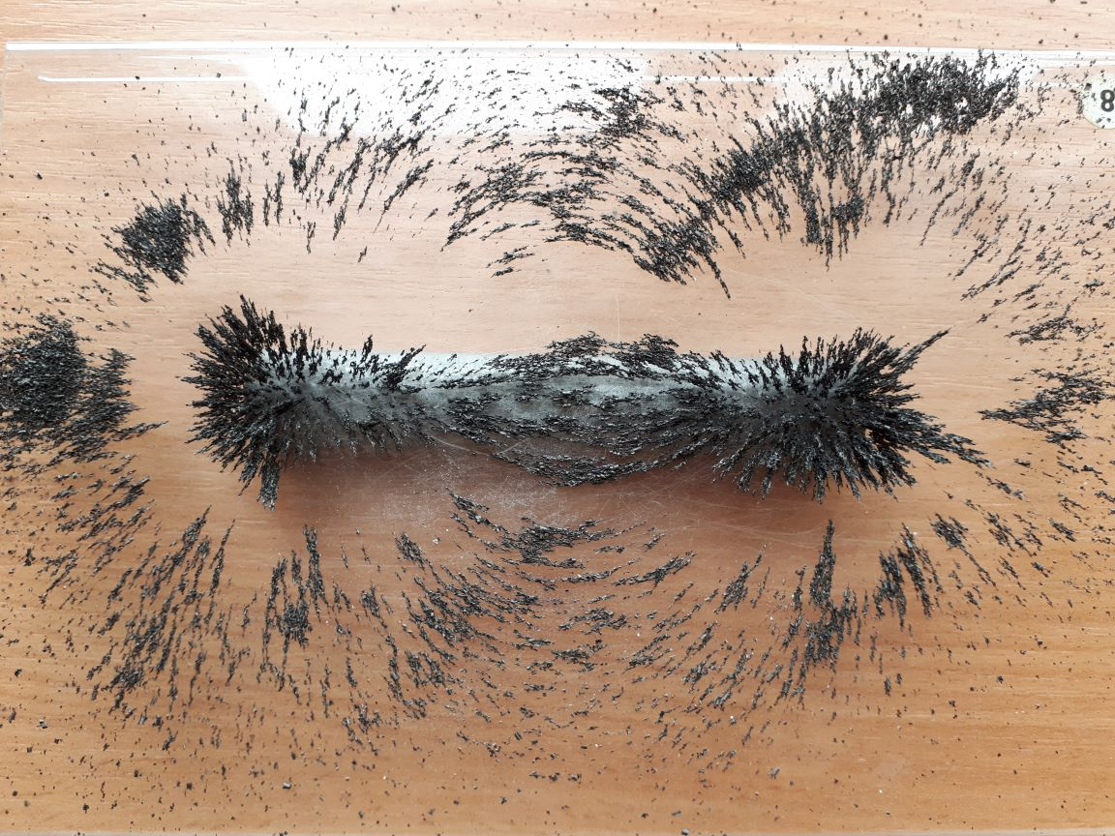
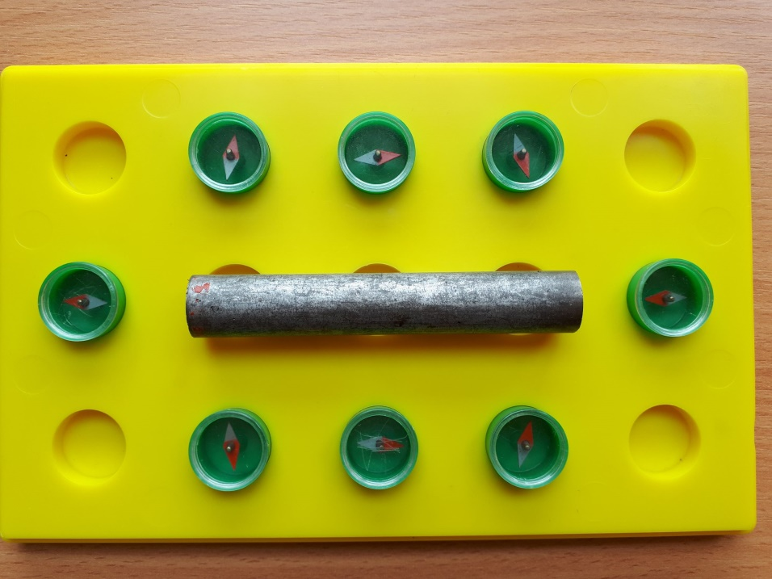
Magnetické pole trvalého magnetu

Slide 6
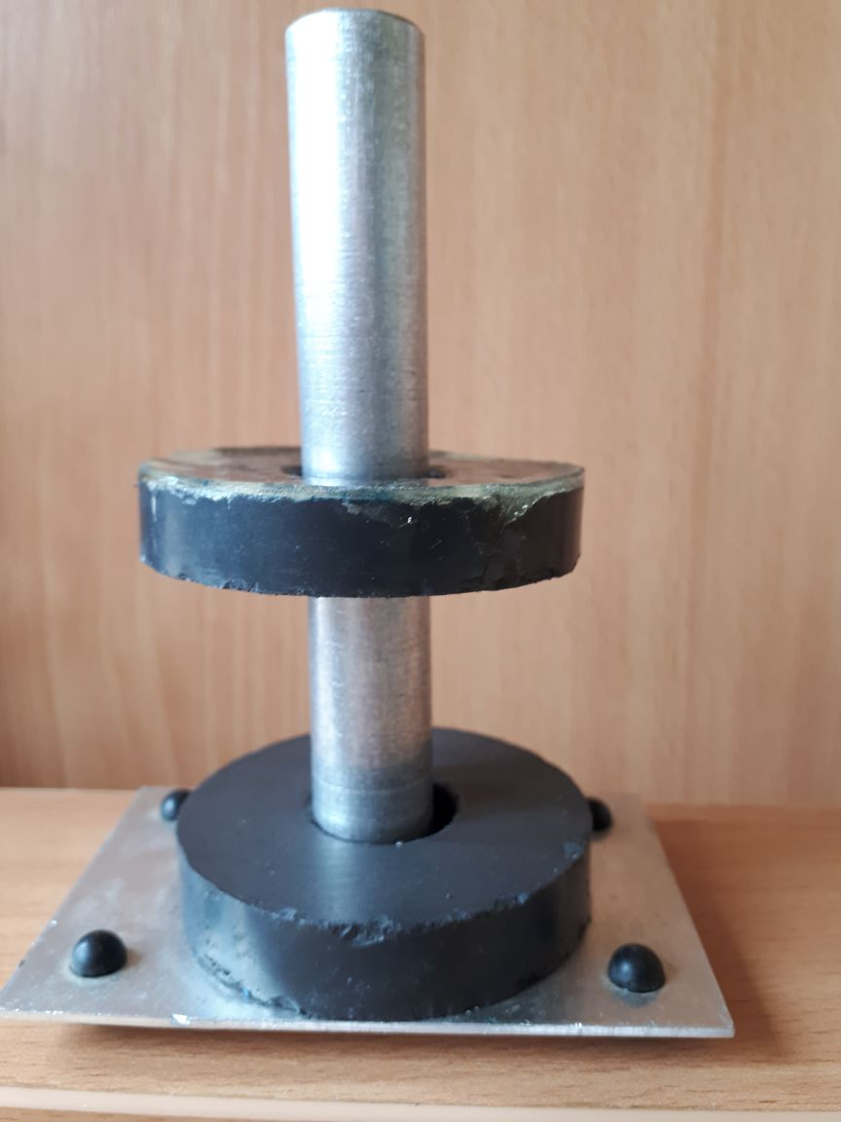
Magnetické pole trvalého magnetu
magnetická síla může být přitažlivá nebo odpudivá
shodné póly magnetu se odpuzují
opačné póly magnetu se přitahují

Slide 7
Magnety trvalé a dočasné
těleso z feromagnetické látky se v magnetickém poli zmagnetuje, tj. stává se magnetem
trvalý - po zániku vnějšího magnetického pole neztrácejí své magnetické účinky (např. ocelové předměty z magneticky tvrdé oceli)
dočasný - po zániku vnějšího magnetického pole ztrácí své magnetické účinky (např. magneticky měkká ocel)

Slide 8
Magnetické pole Země
kolem Země je magnetické pole - Země je obrovský kulový magnet (velmi silný, dosahuje až do 80 000 km) – důvodem je tekuté jádro Země
tvar magnetického pole je ovlivněn tzv. slunečním větrem (proud nabitých částic ze Slunce)
magnetické póly Země nesplývají přímo se zeměpisnými póly (spojnice obou magnetických pólů svírá s osou otáčení úhel asi 12°)
v blízkosti severního zeměpisného pólu je jižní magnetický pól a naopak

Slide 9
Orientace v terénu, orientace mapy
kompas - používá se k určení světových stran
buzola - kompas se směrovou růžicí a s otáčivým kruhem rozděleným na 360°
na střelku (magnetku) v nich působí magnetické pole Země

Slide 10
Orientace mapy
Zopakujte si ze zeměpisu, jak se orientuje správně mapa, zkuste mapu pomocí magnetky zorientovat.

Slide 11
Magnetické pole Země
polární záře - je světelný úkaz, pozorovatelný díky magnetickému poli Slunce a Země
převážně v polárních oblastech
sluneční vítr vzniklý díky erupci na Slunci letí vesmírem a po srážce s magnetickým polem část částic odrazí a část pohltí a prochází atmosférou

Slide 12
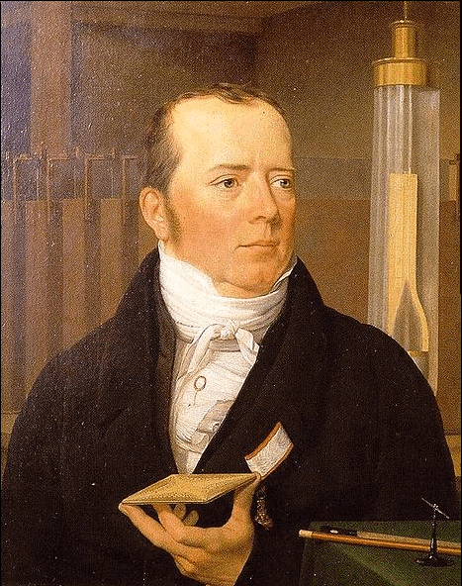
Souvislost elektřina a magnetismu
dánský fyzik Hans Christian Oersted (1777 - 1851) zjistil působení elektrického proudu na střelku magnetu
kolem vodiče s elektrickým proudem je magnetické pole

Slide 13
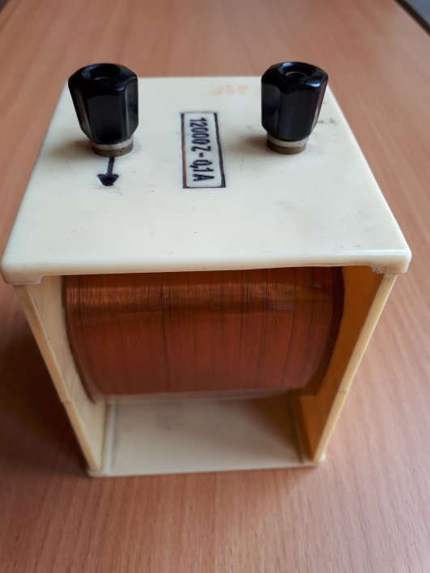
Měření velikosti magnetického pole v okolí vodiče, cívky
Pomocí senzoru Pasco změřte hodnoty velikosti magnetického pole v okolí vodiče s elektrickým proudem, v okolí cívky, v učebně, u topení, u tabletu,… Naměřené hodnoty porovnejte.

Slide 14
Elektromagnet
elektromagnet – je cívka s jádrem z magneticky měkké oceli (jádro zesiluje magnetické pole, musí se stát dočasným magnetem)
prochází-li elektromagnetem elektrický proud, je kolem něj magnetické pole - na jednom konci je severní a na druhém jižní magnetický pól (chová se jako tyčový magnet)
změní-li se směr proudu v cívce, magnetické póly se vymění
čím větší proud prochází cívkou a čím více závitů cívka má, tím silnější je magnetické pole elektromagnetu

Slide 15
Porovnání vlastností trvalého magnetu a elektromagnetu
Trvalý magnet
Elektromagnet
Magnetické pole kolem magnetu je stále
Magnetické póly nelze vyměnit
Magnetické pole má stále stejnou velikost
Magnetické pole kolem elektromagnetu je pouze při průchodu elektrického proudu (lze vypnout - zapnout)
Magnetické póly lze vyměnit změnou směru průchodu el. proudu
Velikost magnetického pole lze měnit velikostí procházejícího proudu (případně počtem závitů cívky)

Slide 16
Využití elektromagnetu
výhoda elektromagnetu - může kolem něho vzniknout silné magnetické pole
elektromagnety se proto v praxi využívají častěji než magnety trvalé:
třídění šrotu (ocel a železo se oddělí od jiných kovů) a nakládání šrotu na vagóny
oddělení železné rudy od příměsí
v elektrotechnice - elektrický zvonek, jistič, elektromagnetické relé

Slide 17
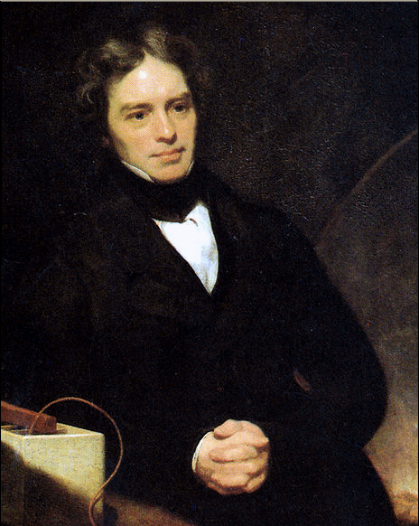
Elektromagnetická indukce
kolem vodiče s elektrickým proudem je magnetické pole, anglický fyzik Michael Faraday (1791 - 1867) objevil, že to platí i opačně:
při změně magnetického pole v okolí cívky vzniká v obvodu cívky proud (indukovaný proud - indukované napětí)
jev nazval elektromagnetická indukce

Slide 18
Elektromagnetická indukce
indukovaný proud má při zesílení magnetického pole opačný směr než při zeslabení
čím je změna magnetického pole rychlejší a větší, tím větší je i indukovaný proud
změny magnetického pole lze docílit pohybem magnetu v okolí cívky, pohybem cívky v okolí magnetu nebo zapínáním a vypínáním primárního obvodu

